Slide 1
投资效益问题

Slide 2
一、问题提出
一个公司有22亿元，现有6个项目可供选择，各项目投资金额和预计年收入如表，问：应选择哪几个项目投资效益最大？
项目 | 1 | 2 | 3 | 4 | 5 | 6
投资（亿元） | 5 | 2 | 6 | 4 | 6 | 8
收益（亿元） | 0.5 | 0.4 | 0.6 | 0.5 | 0.9 | 0.1

Slide 3
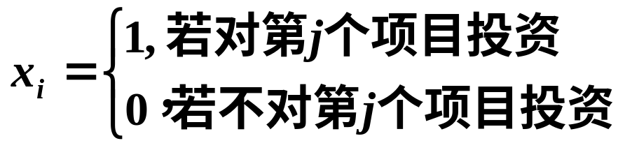
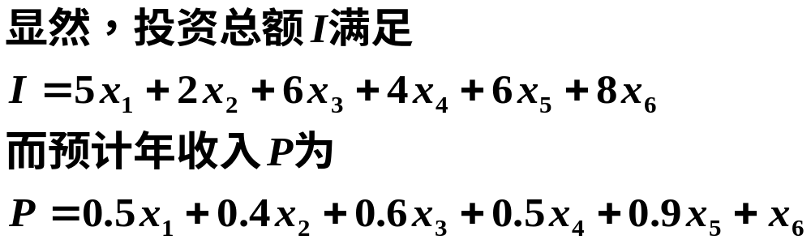

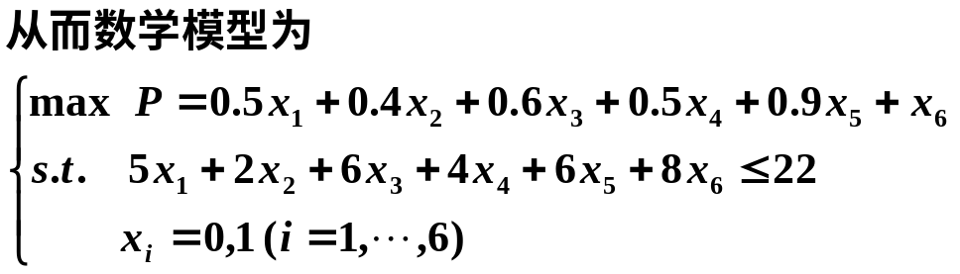
二、模型的建立

Slide 4
三、模型的求解
我们用分支定界法来求解
首先我们计算出每个项目的收益率
来选择两组xi取正实数的最有解
项目 | 1 | 2 | 3 | 4 | 5 | 6
投资（亿元） | 5 | 2 | 6 | 4 | 6 | 8
收益（亿元） | 0.5 | 0.4 | 0.6 | 0.5 | 0.9 | 0.1
收益率 | 0.1 | 0.2 | 0.1 | 0.125 | 0.15 | 0.125

Slide 5
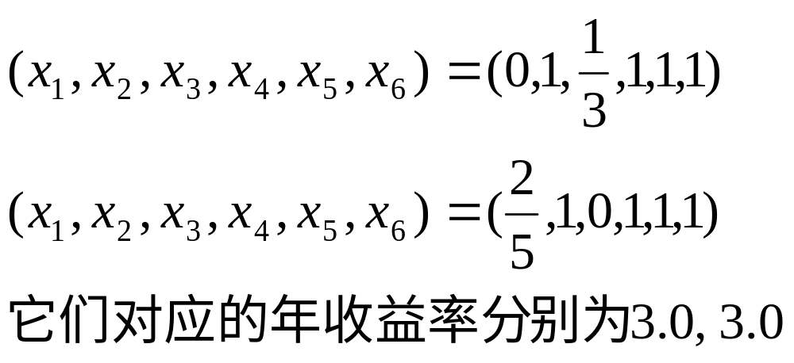
四、模型的求解
下面是分支定界的具体过程

Slide 6
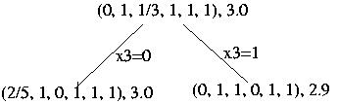
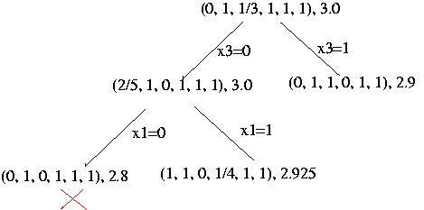

Slide 7
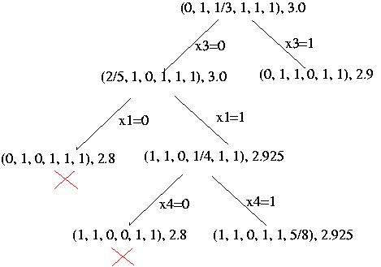

Slide 8
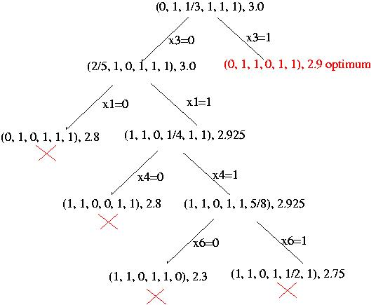

Slide 9
给论
最有解为(0, 1, 1, 0, 1, 1),
最优年收益为2.9
穷举法：2^6=64种方案。
分支定界：9种方案

